Slide 1
Tuần 18
Ôn tập cuối học kì 1
TIẾNG VIỆT 1
Tập 1

Slide 2
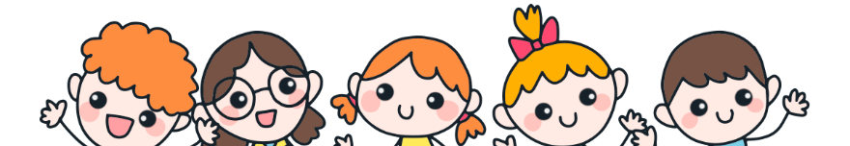
KHỞI ĐỘNG

Slide 3
KHÁM PHÁ

Slide 4
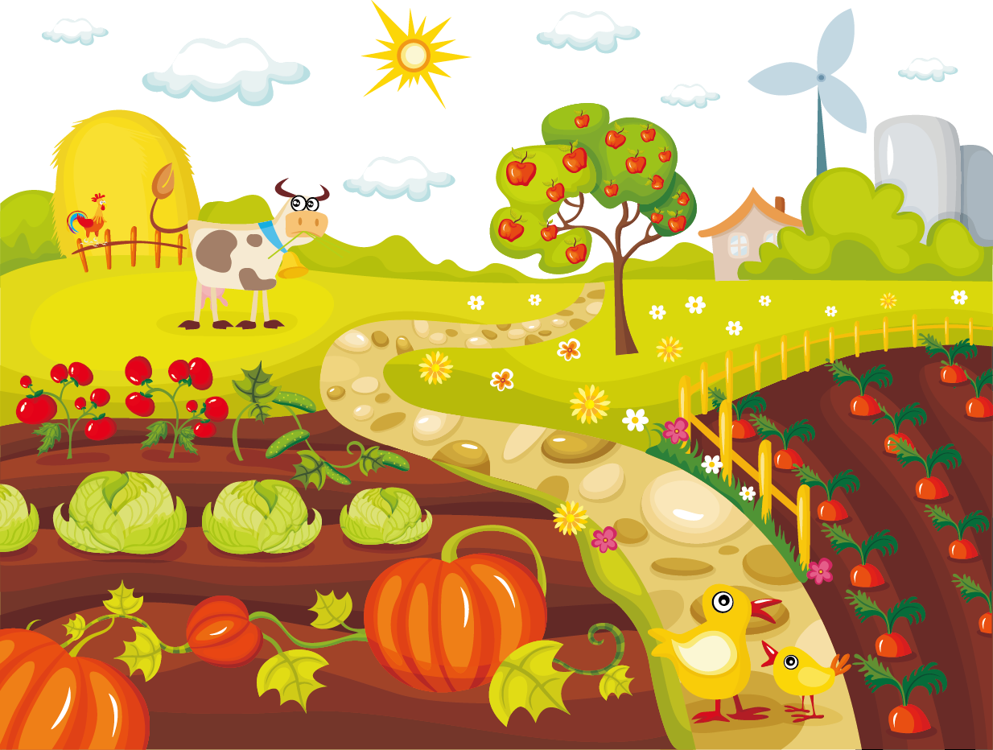
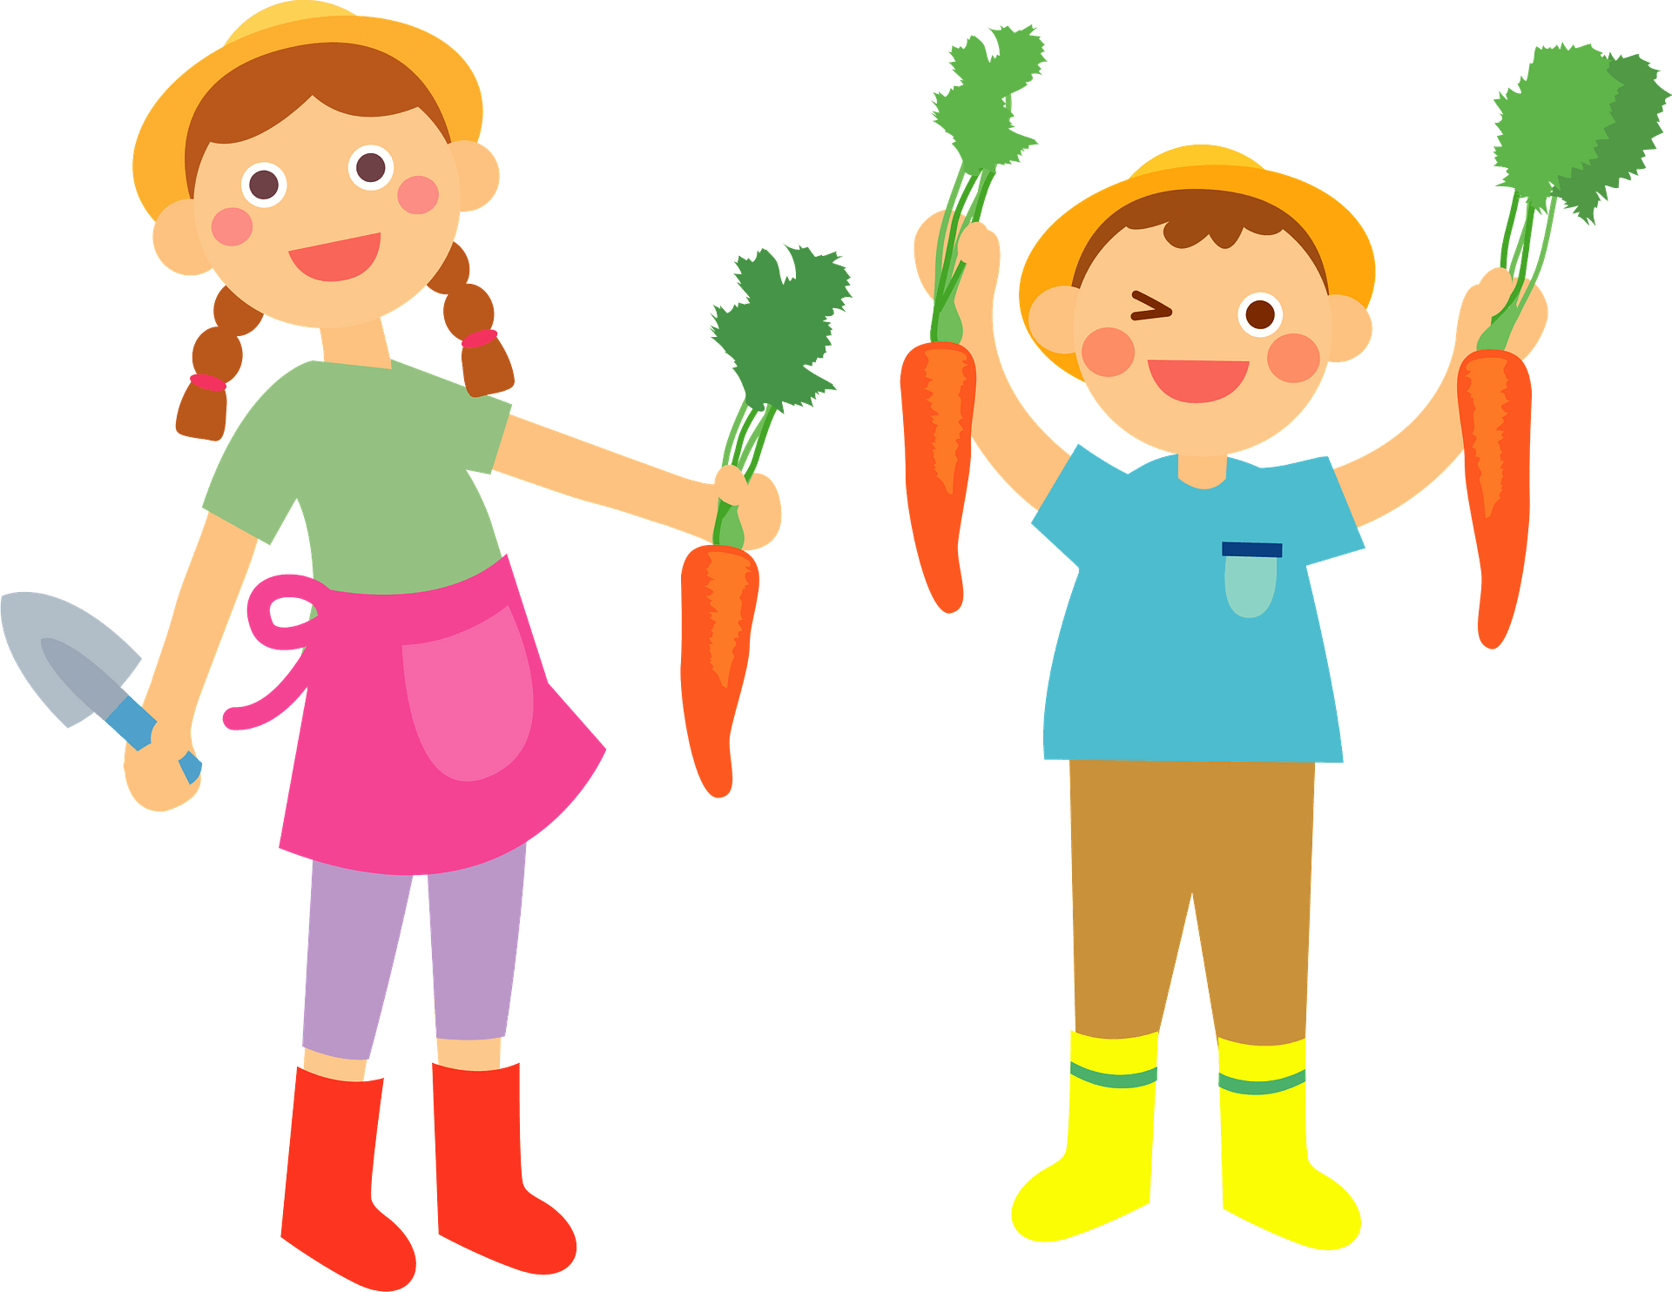


Nhổ cỏ vườn rau
2
5
1
3
4
Notes:
Thầy cô bấm vào các cây cỏ để dẫn đến các từ cần đọc
Bấm vào “súp lơ” ở góc dưới để quay trở về đây.
Chọn mũi tên đỏ để chuyển đến ND tiếp theo của bài học

Slide 5


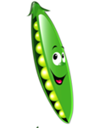

Đọc
cá cờ
êm ấm
mầm non
Notes:
Click từng loại rau củ để ra đáp án
Bấm vào biểu tượng ở dưới cùng tay phải để quay về vườn

Slide 6

Đọc
vạm vỡ
xa xưa
rổ rá
sâm cầm
Notes:
Click từng loại rau củ để ra đáp án
Bấm vào biểu tượng ở dưới cùng tay phải để quay về vườn

Slide 7
Đọc
tim tím
tre ngà
đỗ đỏ
quà quê
Notes:
Click từng loại rau củ để ra đáp án
Bấm vào biểu tượng ở dưới cùng tay phải để quay về vườn

Slide 8



Đọc
phá cỗ
bếp lửa
khế ngọt
Notes:
Click từng loại rau củ để ra đáp án
Bấm vào biểu tượng ở dưới cùng tay phải để quay về vườn

Slide 9
Đọc
yên ả
ghế gỗ
ngắm nghía
Notes:
Click từng loại rau củ để ra đáp án
Bấm vào biểu tượng ở dưới cùng tay phải để quay về vườn

Slide 10

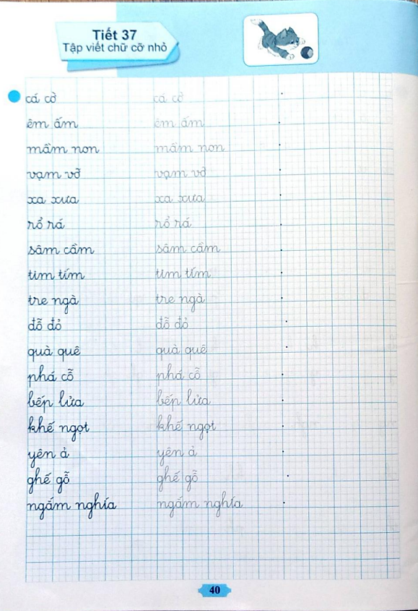

Slide 11
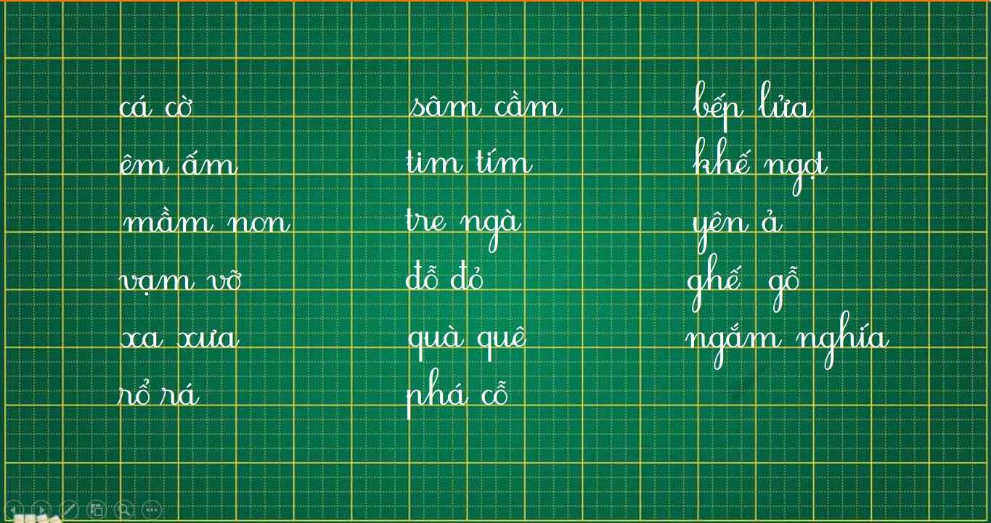

Slide 12
LUYỆN VIẾT

